Slide 1
Hardware
Historie výpočetní techniky

Slide 2
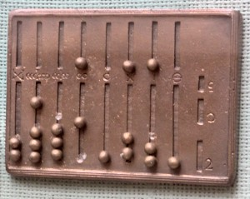
Předchůdci počítačů
Abakus
  starověký Řím a Řecko (před 5000 lety)
  dřevěná nebo hliněná destička
  několik rovnoběžných žlábků
  do nich se vkládaly kamínky, zvané „calculi“
      kalkulace, kalkulátor....
Ing. Josef Bašta, 2010
Hardware - Historie výpočetní techniky

Slide 3
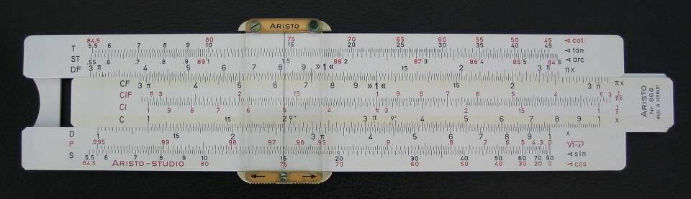
Předchůdci počítačů
Počátkem 17. stol jsou v Anglii sestaveny první logaritmické tabulky, po nichž následovalo i první logaritmické pravítko.
Ing. Josef Bašta, 2010
Hardware - Historie výpočetní techniky

Slide 4
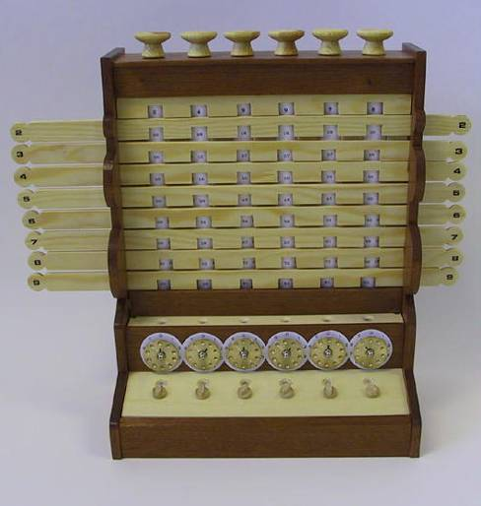
Předchůdci počítačů
První číslicovou kalkulačku sestrojil v roce 1623 profesor W. Schickard.
Ing. Josef Bašta, 2010
Hardware - Historie výpočetní techniky

Slide 5
Předchůdci počítačů
Pascalina
  1645 - první dochovaný počítací stroj
  sestavil ho francouzský matematik, fyzik a filozof
  Blaise Pascal
  mechanický stroj tvořila soustava ozubených kol s automatickým přenosem do vyššího řádu
  Na stroji bylo možno pouze sčítat a odčítat šesticiferná čísla
Ing. Josef Bašta, 2010
Hardware - Historie výpočetní techniky

Slide 6
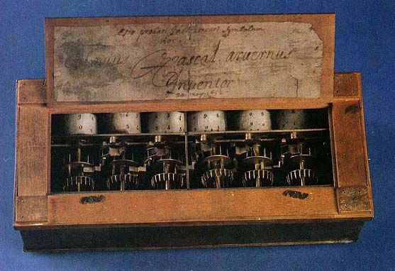
Pascalina
Ing. Josef Bašta, 2010
Hardware - Historie výpočetní techniky

Slide 7
Předchůdci počítačů
Princip ozubených kol dále rozvinul německý matematik a filozof
Gottfried Wilhelm Leibnitz
Roku1673 postavil stroj, na kterém bylo možno +,-,* ,/
Princip ozubených kol se dále rozvíjel a je dodnes používán u mechanických kalkulaček a pokladen.
Ing. Josef Bašta, 2010
Hardware - Historie výpočetní techniky

Slide 8
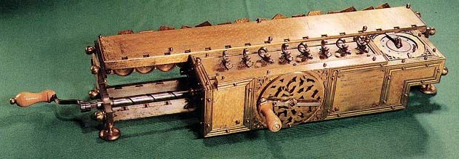
Replika Leibnizova mechanického kalkulátoru
Ing. Josef Bašta, 2010
Hardware - Historie výpočetní techniky

Slide 9
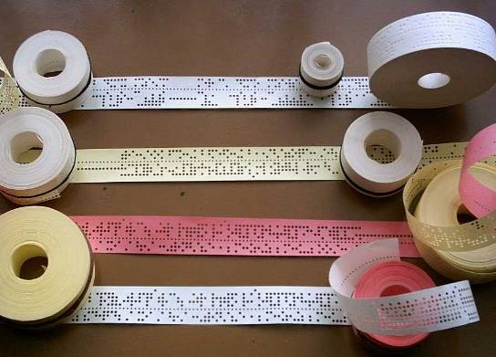
Předchůdci počítačů
1725 - B. Bouchon použil pro řízení tkalcovského stavu děrnou pásku.
Falcet ji nahradil děrnými štítky.
Ing. Josef Bašta, 2010
Hardware - Historie výpočetní techniky

Slide 10
Předchůdci počítačů
Analytický stroj
  Charles Babbage (1791-1871) anglický matematik - praotec univerzálních počítačů
  Pracoval na stroji, v němž měly být výpočetní operace vykonávány podle předem vytvořeného programu.
  Stroj již měl paměť na data a program, který řídil jeho činnost.
  Program byl zaváděn pomocí děrných štítků.
  Autorovi se však nepodařilo ho dokončit. Matematik předběhl svou dobu, neboť stav jemné mechaniky v té době ještě nebyl na dostatečné úrovni.
Ing. Josef Bašta, 2010
Hardware - Historie výpočetní techniky

Slide 11
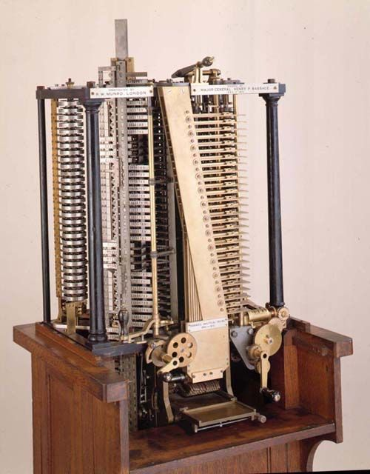
Analytický stroj operační jednotka
Ing. Josef Bašta, 2010
Hardware - Historie výpočetní techniky

Slide 12
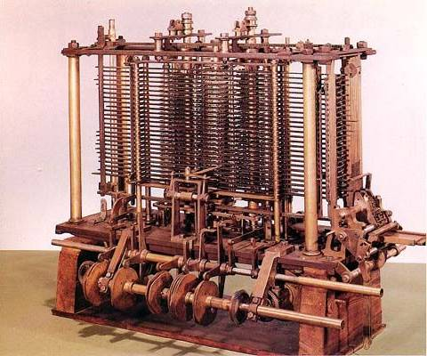
Analytický stroj vstupní jednotka
Ing. Josef Bašta, 2010
https://www.youtube.com/watch?v=be1EM3gQkAY

Slide 13
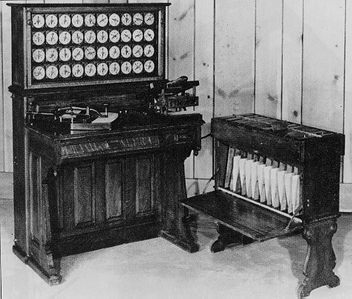
Předchůdci počítačů
Pro sčítání lidu v USA v roce 1888 sestrojil
Herman Hollerith děrnoštítkový stroj.
Jeho společnost Tabulating Machine Company později fúzovala
a přejmenovala se na International Bussines Machine Corporation = IBM.
Ing. Josef Bašta, 2010
Hardware - Historie výpočetní techniky

Slide 14
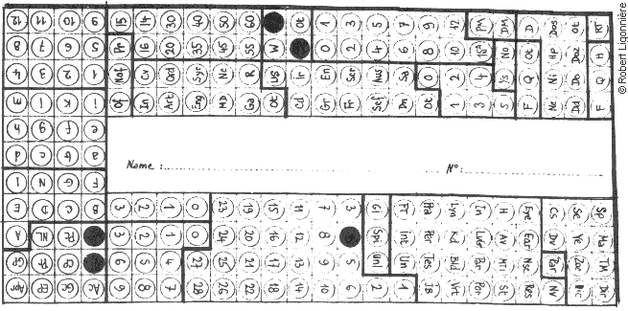
Děrný štítek 1887
Ing. Josef Bašta, 2010
Hardware - Historie výpočetní techniky

Slide 15
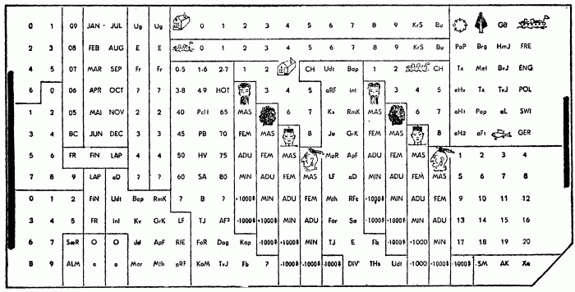
Děrný štítek 1890
Ing. Josef Bašta, 2010
Hardware - Historie výpočetní techniky

Slide 16
Samočinné počítače
Počítače schopné samostatné činnosti podle předem připraveného programu
Existují od 40. let 20 století
Jejich parametry se během vývoje značně změnily, především v důsledku pokroku v oblasti technologie.
Moderní počítače jsou tedy mnohem výkonnější než jejich předchůdci, avšak základní principy jejich činnosti zůstávají zachovány.
Navíc zůstává zachována i struktura počítače, která se tradičně označuje jako von Neumannova.
Ing. Josef Bašta, 2010
Hardware - Historie výpočetní techniky

Slide 17
Generace počítačů
Ve snaze odlišit zásadní změny ve struktuře počítačů zavedli výrobci zhruba v 70.letech posloupnost tzv. generací
každá generace je charakteristická:
  konfigurací
  rychlostí počítače
  základním stavebním prvkem
Ing. Josef Bašta, 2010
Hardware - Historie výpočetní techniky

Slide 18
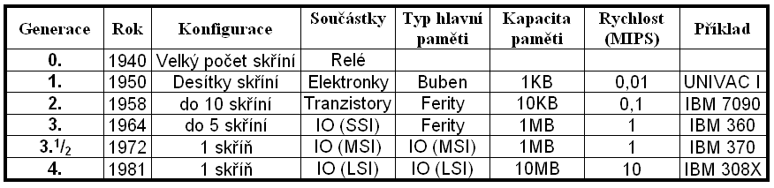
Generace počítačů
MIPS – Mega Instructions Per Second = počet miliónů operací za sekundu: jednotka pro výkonnost počítače.
MFLOPS – Mega FLoating point Operations Per Second = počet miliónů výpočtů s pohyblivou desetinnou čárkou za sekundu
IO – Integrovaný obvod, součástka obsahující v jednom pouzdře více jednoduchých součástek (zpravidla tranzistorů)
SSI – malá hustota integrace (10-100 tranzistorů na čip)
MSI – střední hustota integrace (100-1000 tranzistorů na čip)
LSI – vysoká hustota integrace (1000-10 000 tranzistorů na čip)
VLSI – velmi vysoká hustota integrace (více než 10000 tranzistorů na čip, dnes se dosahuje několik miliónů součástek na jednom čipu)

Slide 19
0. generace
Za počítače nulté generace jsou považovány elektromechanické počítače využívající většinou relé.
Počítače se „programovaly“ pomocí propojek.
Hybnou silou vývoje nulté generace se stala druhá světová válka, kdy došlo paralelně k velkému pokroku v různých částech světa.
https://upload.wikimedia.org/wikipedia/commons/thumb/a/a0/Relay_principle_horizontal_new.gif/200px-Relay_principle_horizontal_new.gif
https://www.mylms.cz/releove-obvody/
Ing. Josef Bašta, 2010
Hardware - Historie výpočetní techniky

Slide 20
0. generace
Německo - Konrad Zuse
  1938: Z1
    elektromechanický
    kolíčkovou pamětí na 16 čísel
    velmi poruchový
  1939: Z2
    200 relé
  1941: Z3
    2600 relé
    paměť 64 čísel po 22 bitech
    užíván k výpočtům charakteristik raket V2
Ing. Josef Bašta, 2010
Hardware - Historie výpočetní techniky

Slide 21
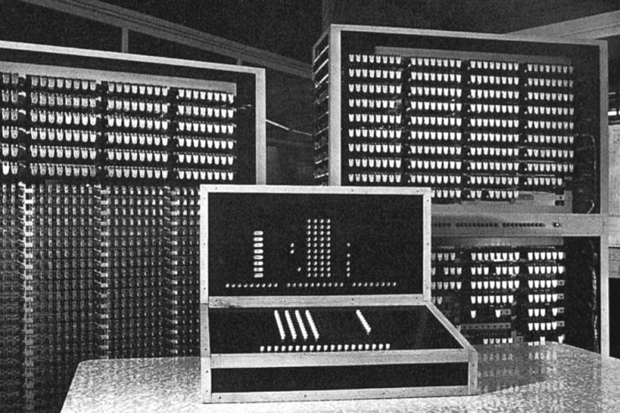
Z3
Ing. Josef Bašta, 2010
Hardware - Historie výpočetní techniky

Slide 22
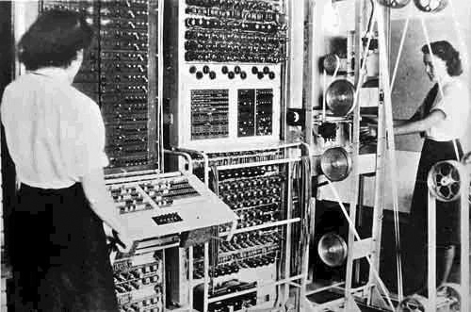
0. generace
Velká Británie – 1943 Colossus
sloužil k dešifrování zpráv z německého šifrovacího přístroje Enigma
Ing. Josef Bašta, 2010
Hardware - Historie výpočetní techniky

Slide 23
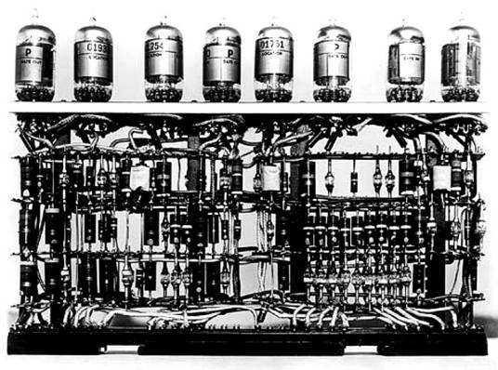
0. generace
USA – 1943 ABC (John V. Atanasoff)
  elektronický počítač
  sloužil k řešení lineárních rovnic v oblasti fyziky
Ing. Josef Bašta, 2010
Hardware - Historie výpočetní techniky

Slide 24
0. generace
USA - Howard Hathaway Aiken
1939-1943: Mark I
  Obsahoval 765 000 elektromechanických prvků.
  Program nesla děrná páska
  Počítač pracoval v desítkové soustavě s pevnou čárkou
1947: Mark II
  Elektronický - obsahoval přibližně 13 000 relé
  Aritmetika pracovala v plovoucí čárce s desítkovými číslicemi
Ing. Josef Bašta, 2010
Hardware - Historie výpočetní techniky

Slide 25
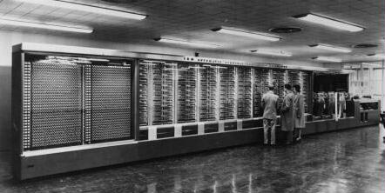
Mark I.
Ing. Josef Bašta, 2010
Hardware - Historie výpočetní techniky

Slide 26
1. generace
Přichází s objevem elektronky
Počítače jsou konstruovány podle von Neumannova schématu
Je pro ně charakteristický diskrétní režim práce.
Při tomto zpracování je do paměti počítače zaveden vždy jeden program a data, s kterými pracuje
V této době neexistují vyšší programovací jazyky, z čehož vyplývá vysoká náročnost při vytváření nových programů.
Neexistují ani operační systémy.
Ing. Josef Bašta, 2010
Hardware - Historie výpočetní techniky

Slide 27
1. generace
1944: ENIAC
  univerzita v Pensylvánii
  obrovské monstrum,
  rozměry: 18 000 elektronek, 1300 relé, byl chlazen dvěma leteckými motory, zabíral plochu asi 150m2 a vážil okolo 40 tun
1945: MANIAC
  Los Alamos - John von Neumann
  sloužil k výpočtu atomové bomby
1951: UNIVAC
  první sériový elektronkový počítač
Ing. Josef Bašta, 2010
Hardware - Historie výpočetní techniky

Slide 28
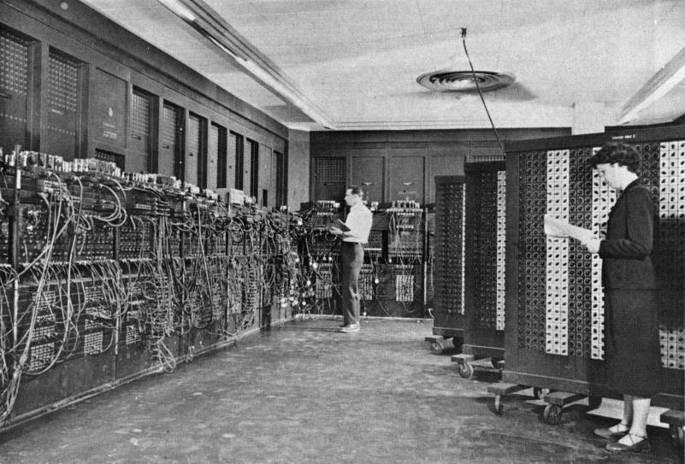
ENIAC
Ing. Josef Bašta, 2010
Hardware - Historie výpočetní techniky

Slide 29
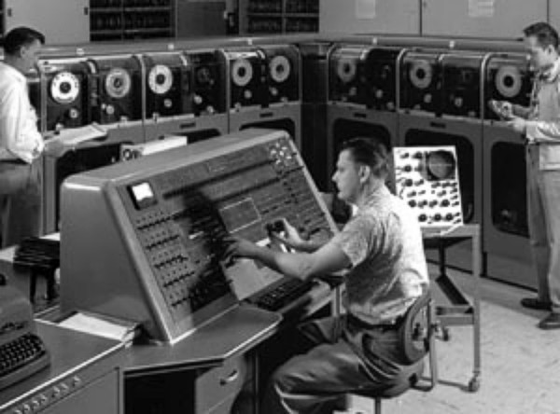
UNIVAC
Ing. Josef Bašta, 2010
Hardware - Historie výpočetní techniky

Slide 30
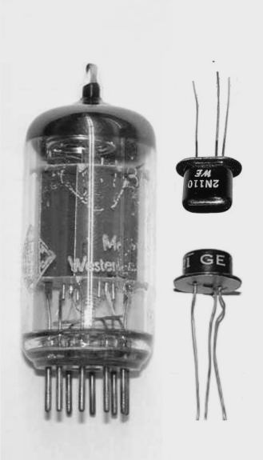
2. generace
Přichází s objevem tranzistoru – výrazné snížení rozměrů
Je pro ně charakteristický dávkový režim práce.
Vznikají programovací jazyky (Fortran, Cobol)
Magnetické pásky
Ing. Josef Bašta, 2010
Hardware - Historie výpočetní techniky

Slide 31
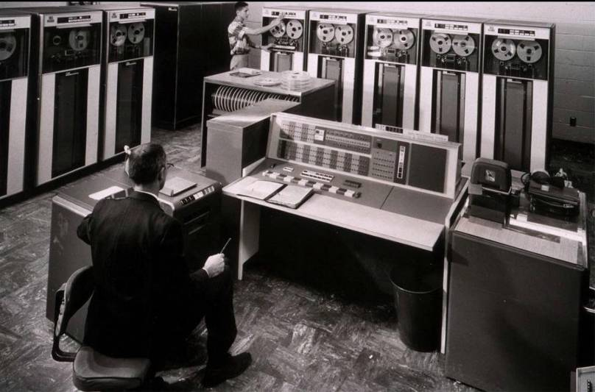
IBM 7090 1959
Ing. Josef Bašta, 2010
Hardware - Historie výpočetní techniky

Slide 32
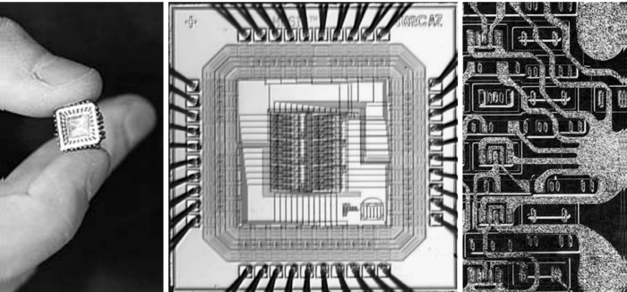
3. generace
je charakteristická použitím integrovaných obvodů
Začíná se využívat paralelní zpracování dat
První podpora multitaskingu
Ing. Josef Bašta, 2010
Hardware - Historie výpočetní techniky

Slide 33
3. generace
Za počátek třetí generace se všeobecně považuje okamžik, kdy firma IBM uvedla na trh svůj nový System/360:
  Řada vzájemně kompatibilních počítačů, dávající uživateli velkou volnost při volbě konfigurace a hlavně při jejím postupném přizpůsobování měnícím se požadavkům.
  Tato koncepce byla na tolik úspěšná, že byla napodobována mnoha dalšími firmami po celém světě.
  Výsledkem bylo, že z operačního kódu nebo ze způsobu připojení periferních zařízení se staly celosvětové standardy.
Ing. Josef Bašta, 2010
Hardware - Historie výpočetní techniky

Slide 34
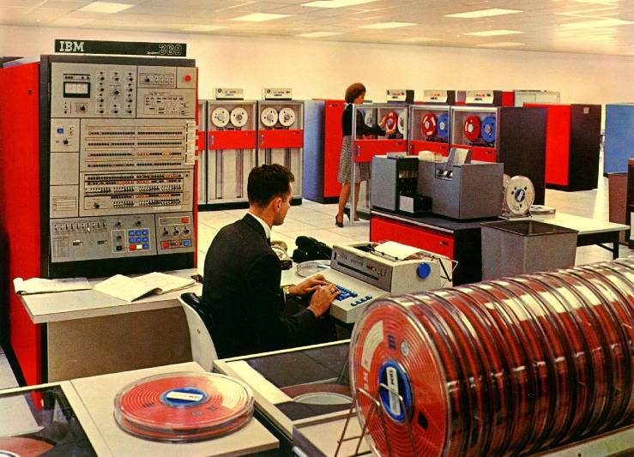
IBM 360
Ing. Josef Bašta, 2010
Hardware - Historie výpočetní techniky

Slide 35
CRAY-1
Je první z řady superpočítačů CRAY
  superpočítače, se vyznačují vysokým výpočetním výkonem (a také astronomickou cenou),
  jsou optimalizovány pro provádění výpočtů se skalárními hodnotami, vektory i maticemi
Parametry CRAY-1
  Rok výroby: 1977
  počet procesorů 1-2
  cyklus: 12,5ns (80MHz)
  paměť: 1-4 Mslov
  výkon: 160 MFLOPS
Ing. Josef Bašta, 2010
Hardware - Historie výpočetní techniky

Slide 36
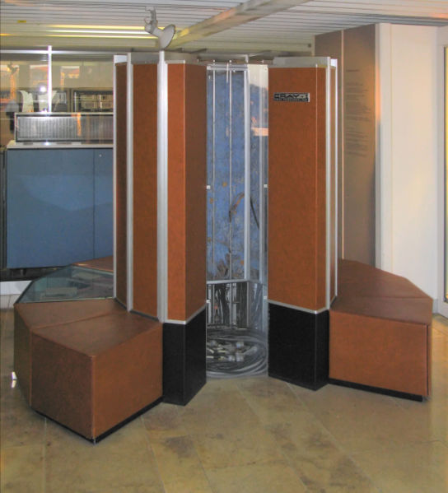
CRAY-1
Ing. Josef Bašta, 2010
Hardware - Historie výpočetní techniky

Slide 37
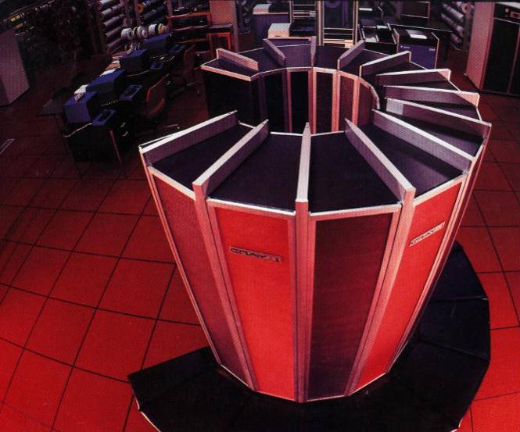
CRAY-1
Ing. Josef Bašta, 2010
Hardware - Historie výpočetní techniky

Slide 38
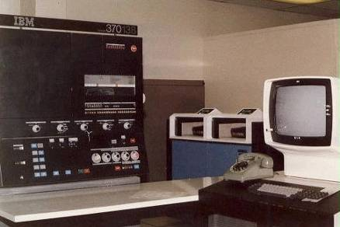
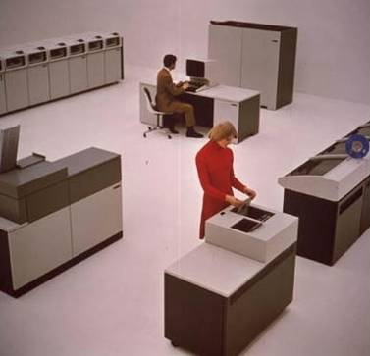
3,5. generace
Je to přechodné období mezi 3. a 4. generací, během něhož se objevilo několik nových rysů:
  nová technologie výroby hlavní paměti (polovodičová místo feritové)
  nové způsoby připojování periferií
Ing. Josef Bašta, 2010
Hardware - Historie výpočetní techniky

Slide 39
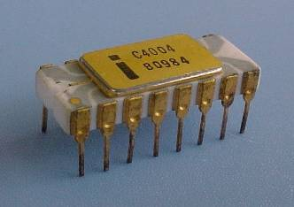
4. generace
Začala v roce 1981 a trvá do dnešních dnů
Obsahují integrované obvody střední, velké a velmi vysoké hustoty integrace
  malé rozměry
  velké rychlost
  velká kapacita paměti
Je pro ně charakteristické
používání mikroprocesorů
Intel 4004
Ing. Josef Bašta, 2010
Hardware - Historie výpočetní techniky

Slide 40
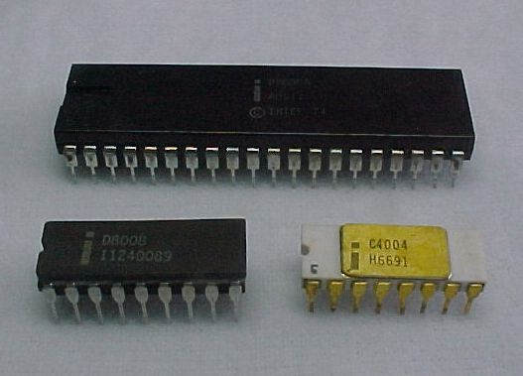
Slavný mikroprocesor Intel 8080
Intel 4004
Intel 8008
Ing. Josef Bašta, 2010
Hardware - Historie výpočetní techniky

Slide 41
5. generace
koncepce páté generace je založeno na využívání umělé inteligence a přímý styk s uživatelem na bázi přirozeného jazyka, textu a obrázků
Neuronová síť:
  Má za vzor chování odpovídajících biologických struktur (mozkové buňky)
  Užívají se pro rozpoznávání a kompresi obrazů nebo zvuků, předvídání vývoje časových řad (např. burzovních indexů), někdy dokonce k filtrování spamu.
Ing. Josef Bašta, 2010
Hardware - Historie výpočetní techniky

Slide 42
Historie osobních počítačů
Za převrat ve vývoji počítačů se dá považovat rok 1971 kdy firma Intel uvedla svůj první čtyřbitový mikroprocesor I4004.
Původně se předpokládalo využití mikroprocesorů pouze v řídící a měřící technice, ale zdaleka nejdůležitějším důsledkem jejich rozvoje je vznik osobních počítačů.
Pokračovatelem byl osmibitový mikroprocesor I8008.
Ing. Josef Bašta, 2010
Hardware - Historie výpočetní techniky

Slide 43
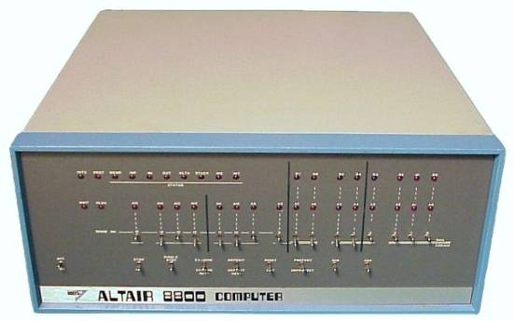
Historie osobních počítačů
1973 – mikroprocesor Intel I8080
Za první osobní počítač bývá označován Altair od MITS z roku 1975.
Ing. Josef Bašta, 2010
Hardware - Historie výpočetní techniky

Slide 44
8-bitové mikropočítače
Jsou založeny na mikroprocesoru I8080 případně Zilog Z80 či Motorola M6502
Charakteristické vlastnosti 8-bitových počítačů:
  taktovací frekvence: kolem 2MHz
  velikost paměti RAM: 64KB (od 1KB do 128kB)
  výstupní zařízení: televizor (monitor) 320x200
  vnější paměť: magnetofon
  programovací jazyk BASIC
Ing. Josef Bašta, 2010
Hardware - Historie výpočetní techniky

Slide 45
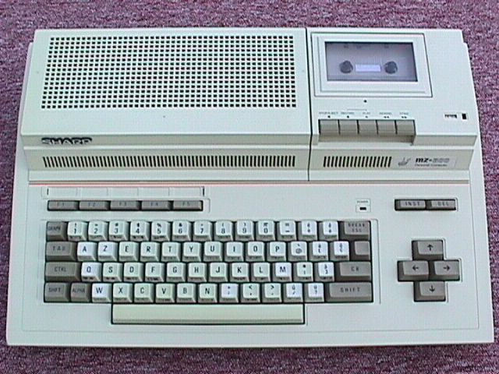
8-bitové mikropočítače
Sharp MZ-800
Ing. Josef Bašta, 2010
Hardware - Historie výpočetní techniky

Slide 46
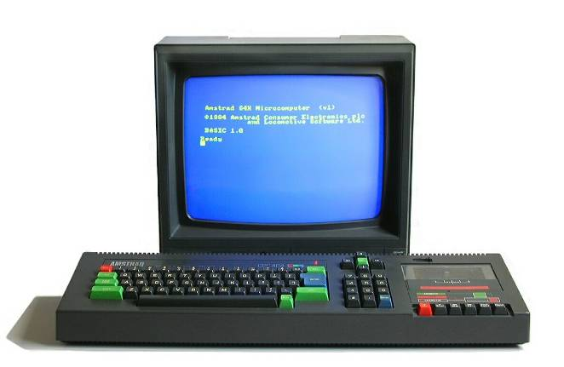
8-bitové mikropočítače
Amstrad Schneider
Ing. Josef Bašta, 2010
Hardware - Historie výpočetní techniky

Slide 47
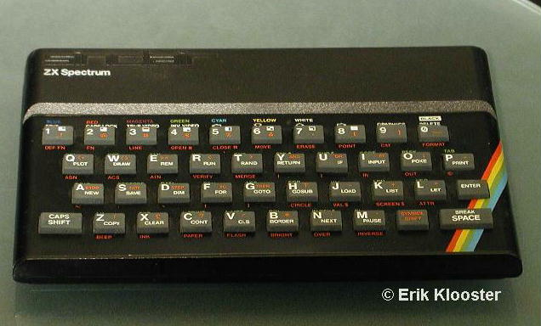
8-bitové mikropočítače
Sinclair ZX Spectrum
Ing. Josef Bašta, 2010
Hardware - Historie výpočetní techniky

Slide 48
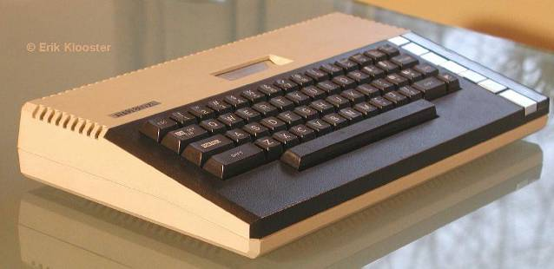
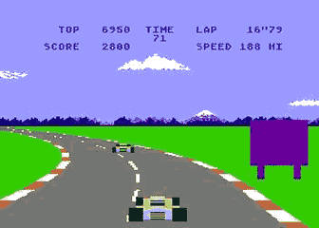
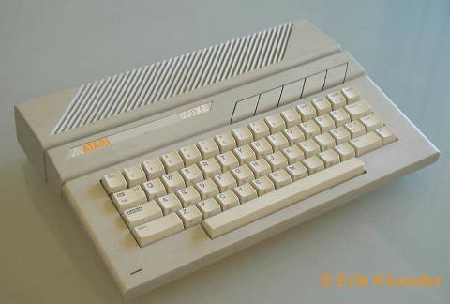
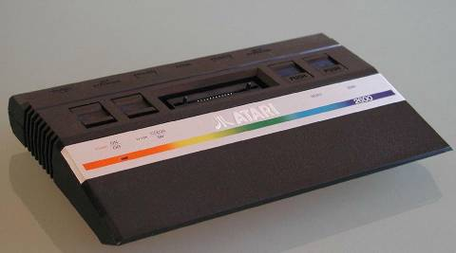
8-bitové mikropočítače
ATARI

Slide 49
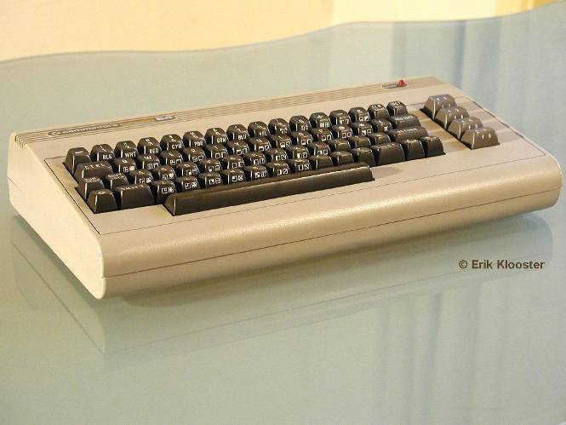
8-bitové mikropočítače
Comodore C-64
Ing. Josef Bašta, 2010
Hardware - Historie výpočetní techniky

Slide 50
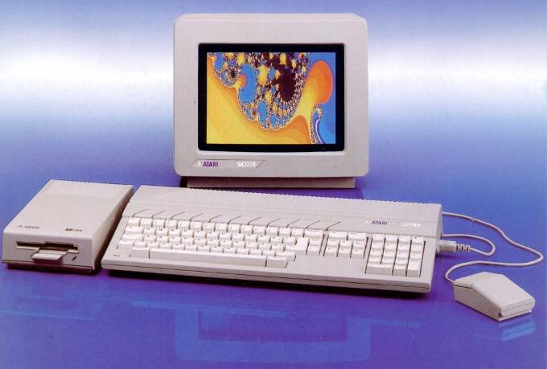
16-bitové mikropočítače
Atari 520ST
Ing. Josef Bašta, 2010
Hardware - Historie výpočetní techniky

Slide 51
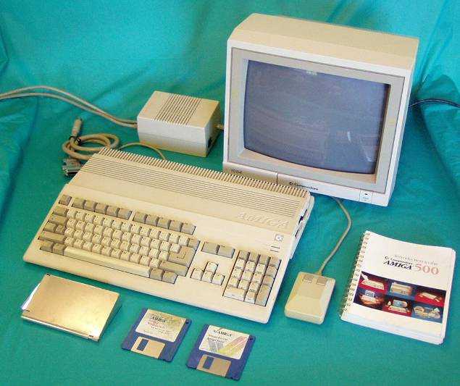
16-bitové mikropočítače
Amiga 500
Ing. Josef Bašta, 2010
Hardware - Historie výpočetní techniky

Slide 52
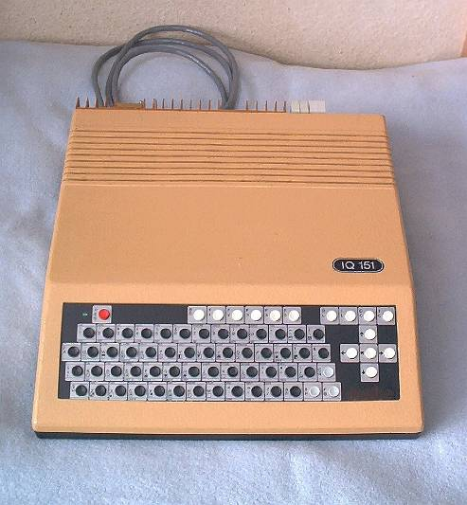
Československé mikropočítače
ZPA IQ-151
Ing. Josef Bašta, 2010
Hardware - Historie výpočetní techniky

Slide 53
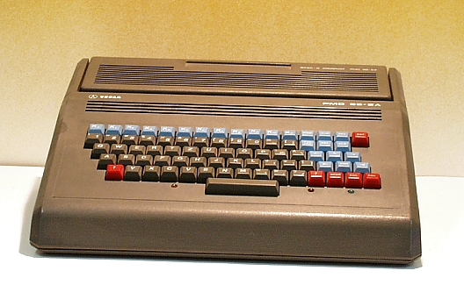
Československé mikropočítače
Tesla PMD-85
Ing. Josef Bašta, 2010
Hardware - Historie výpočetní techniky

Slide 54
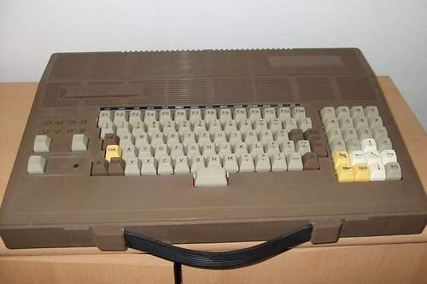
Československé mikropočítače
ZAVT PP-01
Ing. Josef Bašta, 2010
Hardware - Historie výpočetní techniky

Slide 55
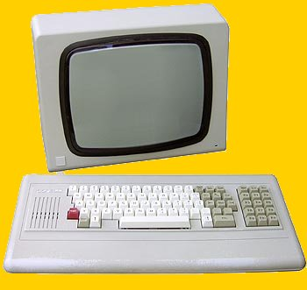
Československé mikropočítače
Consul 2717
Ing. Josef Bašta, 2010
Hardware - Historie výpočetní techniky

Slide 56
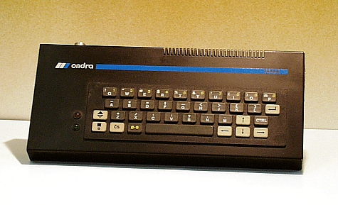
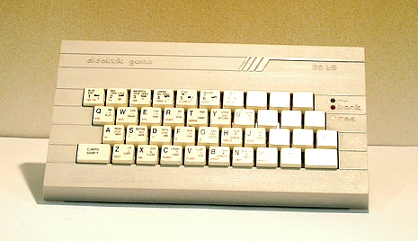
Československé mikropočítače
Didaktic GAMA
Ondra
Ing. Josef Bašta, 2010
Hardware - Historie výpočetní techniky

Slide 57
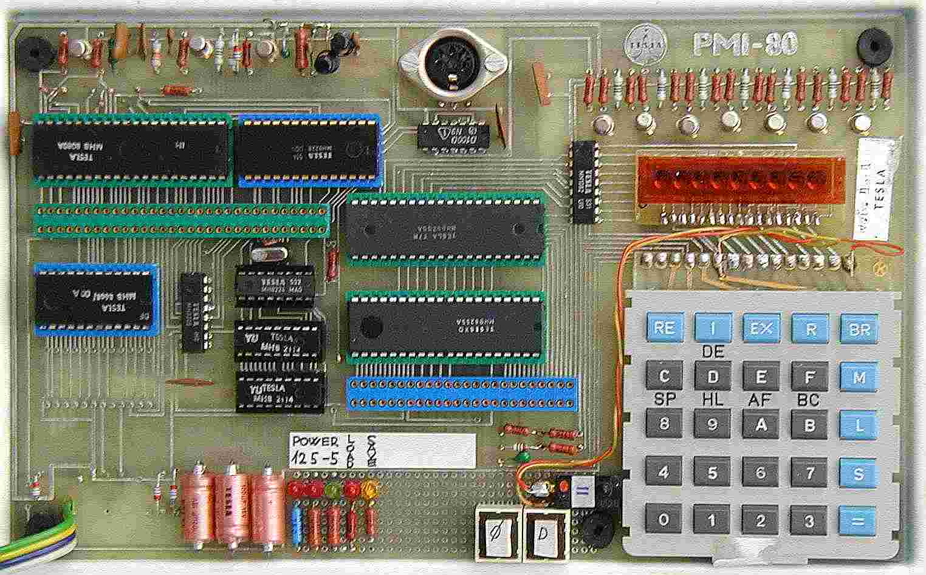
Československé mikropočítače
PMI-80
Ing. Josef Bašta, 2010
Hardware - Historie výpočetní techniky

Slide 58
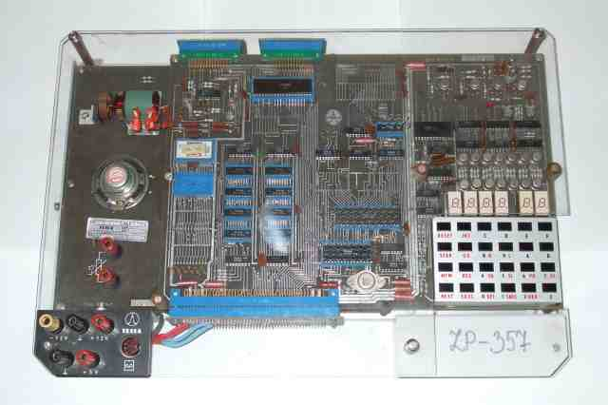
Československé mikropočítače
TEMS 80-03
Ing. Josef Bašta, 2010
Hardware - Historie výpočetní techniky

Slide 59
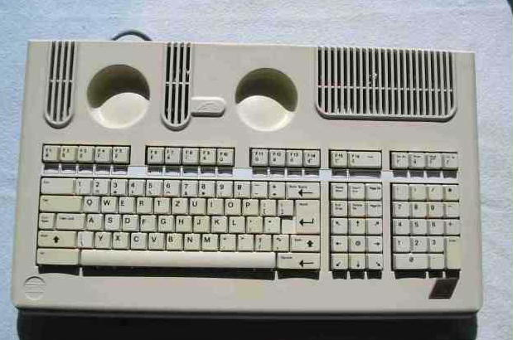
Československé mikropočítače
TNS (JZD Slušovice)
Ing. Josef Bašta, 2010
Hardware - Historie výpočetní techniky

Slide 60
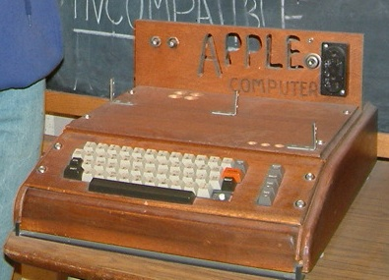
Počítače Apple
Apple I – 1976
Ing. Josef Bašta, 2010
Hardware - Historie výpočetní techniky

Slide 61
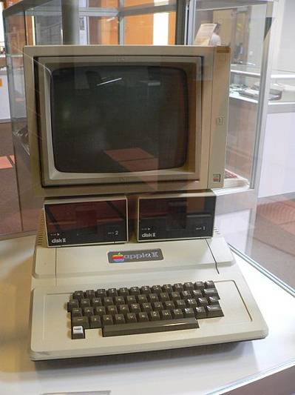
Počítače Apple
Apple II
  1977 - první sériově vyráběný mikropočítač
  M6502 – 1MHz
  RAM 4KB – 48KB
  BASIC
  Kazetový magnetofon později disketa 5.25“
Ing. Josef Bašta, 2010
Hardware - Historie výpočetní techniky

Slide 62

Počítače Apple
Apple Macintosh
  1984
  první grafické uživatelské rozhraní
Ing. Josef Bašta, 2010
Hardware - Historie výpočetní techniky

Slide 63
PC
PC – Personal Computer (Osobní Počítač)
Tento název se ustálil uvedením počítače IBM PC (IBM 5150)
  1981
  mikroprocesor I8088 (16 / 8 bitů 4,77MHz)
  RAM 16 – 256kB
  osmibitová datová sběrnice
  kazetový magnetofon nebo 8“ disketa
  grafický adaptér MDA
  monochromatický (zelený) monitor
  operační systém MS-DOS
Ing. Josef Bašta, 2010
Hardware - Historie výpočetní techniky

Slide 64

IBM 5150
Ing. Josef Bašta, 2010
Hardware - Historie výpočetní techniky

Slide 65
PC
To, co stojí za úspěchem počítačů PC jsou rozšiřující sloty a karty.
Když v roce 1981 firma IBM uvedla na trh svůj počítač IBM PC, udělala věc do té doby nezvyklou, a to, že zveřejnila popis sběrnice PC a tím umožnila jiným (a především menším) výrobcům vyrábět speciální rozšiřující karty pro počítače PC.
Ing. Josef Bašta, 2010
Hardware - Historie výpočetní techniky

Slide 66

PC
IBM PC-XT
(IBM 5160)
  1983
  vylepšení předchozího modelu
  640KB RAM
  pevný disk 10-40MB
Ing. Josef Bašta, 2010
Hardware - Historie výpočetní techniky

Slide 67

PC
IBM PC-AT
(IBM 5170)
  1984
  I80286
  1-16MB RAM
  disketa 5,25“
  pevný disk
  grafický adaptér EGA
Ing. Josef Bašta, 2010
Hardware - Historie výpočetní techniky

Slide 68

PC
počítače řady PC se dále rozvíjely na bázi mikroprocesorů:
  I80386
  I80486
  Pentium
  Pentium II
  Pentium III
  Pentium 4
  Pentium D
  Dual Core
  ...
  či jiných „konkurenčních“
Ing. Josef Bašta, 2010
Hardware - Historie výpočetní techniky

